Slide 1
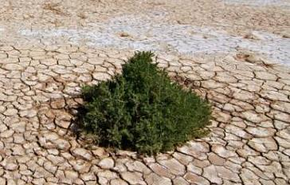
Робота №22. Фізіологія жаростійкості
Мета: визначити ступінь пошкодження клітин рослин різними температурами
Визначити відносну жаростійкість рослин деревних та чагарникових рослин парку Шумського

Slide 2
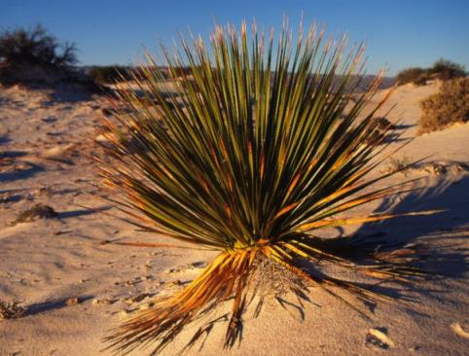
Трохи теорії: Температури довкілля, вищі за оптимальні, несприятливі для рослинного організму. Під впливом високої температури повітря зменшується площа листків та їх фотосинтетична активність. Практично всі генеративні клітини зазнають структурних змін, втрачають активність і здатність до поділу. За високих температур пилок стає стерильним, гальмується проростання фертильних пилкових зерен на приймочці. Перевищення оптимального температурного рівня, особливо в поєднанні зі зневодненням, пригнічує рух цитоплазми, призводить до часткової або повної денатурації білків, пошкоджує мембрани тилакоїдів в хлоропластах, погіршує напівпроникність тонопласту.
В результаті останнього в цитоплазму з вакуолі потрапляють органічні кислоти. При проникненні їх у пластиди відбувається реакція заміщення йону магнію у хлорофілі на два протони водню, і хлорофіл перетворюється на феофітин. Тому при термічних опіках на листках рослин з’являються помітні бурі плями. Подібного ж ефекту можна досягти, якщо подіяти на рослини високими температурами та обробити їх слабким розчином хлоридної кислоти

Slide 3
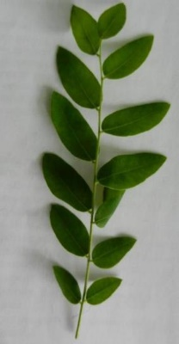
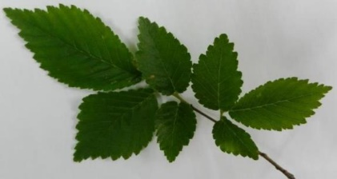
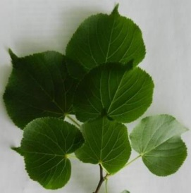
Завдання 1. Визначити жаростійкість рослинного організму
Сутність досліду полягає в поетапному нагріванні листків піддослідних рослин до визначених температур, і наступній обробці їх 0,2 н (нормальним) розчином хлоридної кислоти HCl.
В якості піддослідних об’єктів нами були обрані листки в’язу граболистого, софори японської та липи серцелистої
В’яз граболистий (Ulmus carpinifolia)
Софора японська (Sophora japonica)
Липа серцелиста (Tília cordáta)

Slide 4
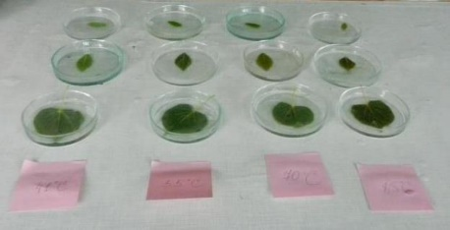
Нагріваємо водяну баню до 40º С. Занурюємо всі приготовлені листки на 15 хвилин.
Через 15 хвилин – виймаємо з води по 1 листку рослин кожного виду, розкладаємо їх по чашках Петрі з прикріпленими етикетками з позначками температури, і заливаємо водою для охолодження.
Піднімаємо у водяній бані температуру на 15º С (до 55ºС). Через 10 хвилин знову виймаємо по 1-му листку кожного виду і занурюємо у чашки Петрі з холодною водою.
Повторити процедуру двічі (до 70 ºС та 85-90º С ). Важлива умова: не доводити температуру у водяній бані до кипіння

Slide 5
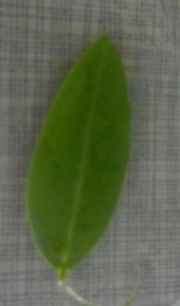
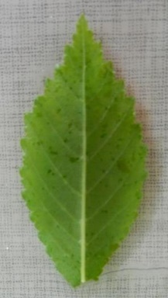
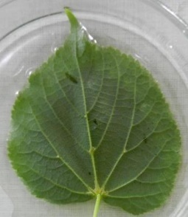
Результати обробки листків 0,2н розчином HCl
Після того, як всі зразки охолонуть, з чашок Петрі зливають воду і заливають листки 0, 2 н розчином соляної кислоти. Через 15-20 хвилин кислоту зливають і розглядають листки, відзначають ступінь пошкодження, рахують кількість бурих плям, що з’явилися, відзначають їх специфіку.
41 ºC
41 ºC
41 ºC
Софора японська
В’яз граболистий
Липа серцелиста

Slide 6
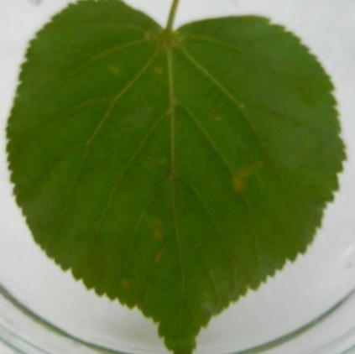
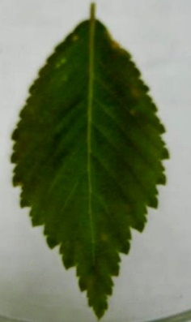
Результати обробки листків 0,2н розчином HCl
55 ºC
55 ºC
Липа серцелиста
В’яз граболистий

Slide 7
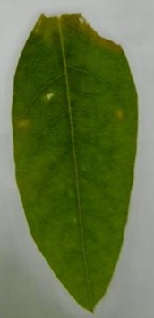
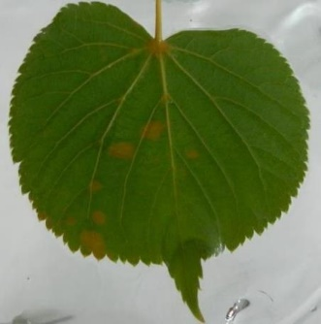
Результати обробки листків 0,2н розчином HCl
55 ºC
70 ºC
Софора японська
Липа серцелиста

Slide 8
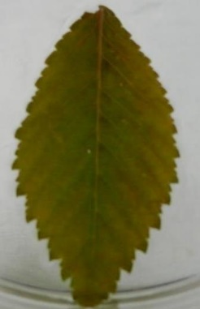
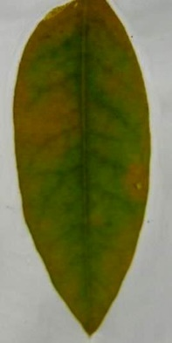
Результати обробки листків 0,2н розчином HCl
70 ºC
70 ºC
В’яз граболистий
Софора японська

Slide 9
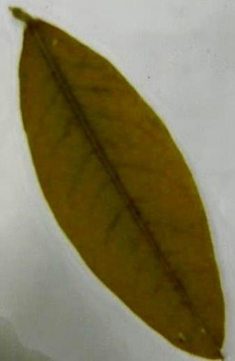
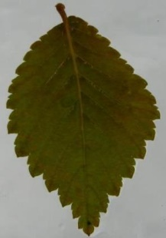
Результати обробки листків 0,2н розчином HCl
85 ºC
85 ºC
Софора японська
В’яз граболистий

Slide 10
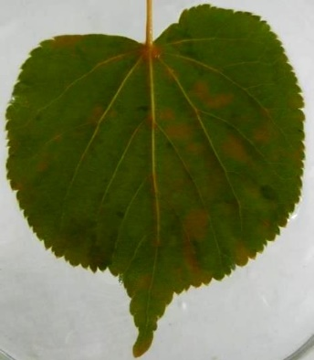
Результати обробки листків 0,2н розчином HCl
85 ºC

Slide 11
Завдання для самостійного виконання:
Розглянути представлені в презентації фото листків, оброблених кислотою
Порахувати кількість бурих плям, визначити їх площу від загальної площі листочка, на якому вони зявились – у відсотках (%)
Результати оформити в таблицю, використовуючи наступні позначки:
– побуріння відсутнє; + слабке побуріння, окремі дрібні бурі плямки; ++ побуріло близько 50% листкової поверхні; +++ суцільне побуріння листкової поверхні. В дужках поряд з позначками вказати площу ураженої поверхні у відсотках
Вид рослини | Ступінь побуріння (пошкодження) при різних температурах
На основі отриманих даних зробити висновок про жаростійкість досліджених об’єктів, розташувавши їх в прорядку зростання стійкості

Slide 12
Література для самопідготовки
Мусієнко М.М. Фізіологія рослин. – К.: Фітосоціоцентр, 2005. – 392 с.
Фізіологія рослин. Практикум /за ред. проф. М.М. Мусієнка. – Київ: Вища школа, 1995. – 191 с. – робота № 69, 71

